Slide 1
任务8 认识RFID技术
——温州市 职业中等专业学校

Slide 2
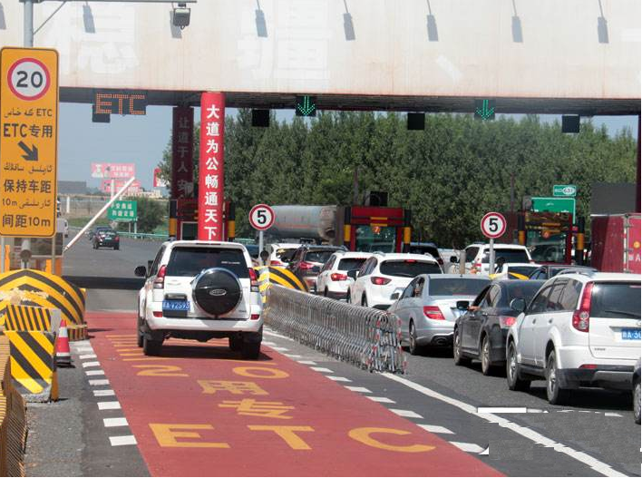

课堂引入----想一想
小李同学一家开车去旅游，在高速入口，他看见很多车辆排队拿卡，但是爸爸却开车进入了一条标有“ETC”字样的车道直接上了高速！，他很好奇，于是问爸爸怎么回事，为什么不排队？
你知道吗，什么是ETC？它是一种什么技术？

Slide 3
新课教授----RFID技术概要
问题一：RFID是什么？
问题二：身边的RFID技术！
问题三：什么是RFID技术？
问题四：什么是RFID的基本组成部分？
问题五：RFID技术的基本工作原理是什么？
问题六：RFID技术的典型应用是什么？

Slide 4
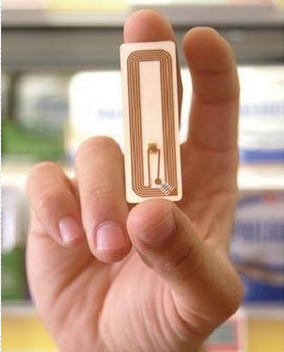
新知储备
问题一：RFID是什么？
RFID是Radio Frequency Identification的缩写，即射频识别，俗称电子标签。
RFID技术是一种能够让物品“开口说话”的技术，也是物联网感知层一个关键的技术

Slide 5
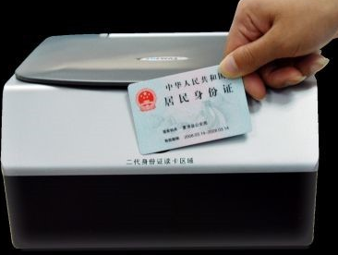
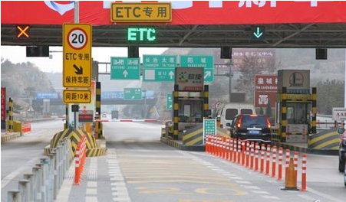

新知储备
问题二：身边的RFID技术----聊一聊
第二代居民身份证
不停车收费系统（ETC）
医院的病患的 RFID腕带
RFID技术已悄然渗入到人们的生活中方方面面。

Slide 6
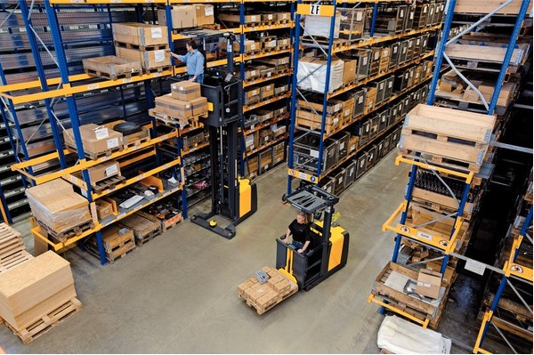
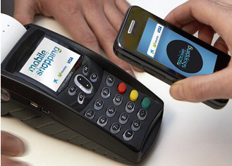
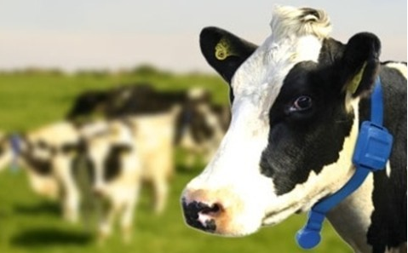
新知储备
问题二：身边的RFID技术----聊一聊
仓储管理
RFID移动支付
农业养殖和食品追溯
RFID技术已悄然渗入到人们的生活中方方面面。

Slide 7
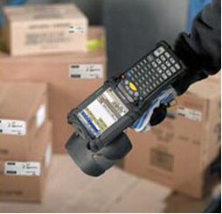

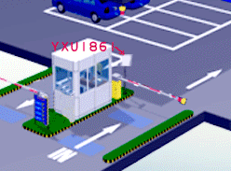
新知储备
问题二：身边的RFID技术----聊一聊
RFID资产管理方面
RFID人员定位管理方面
小区门禁
RFID技术已悄然渗入到人们的生活中方方面面。

Slide 8
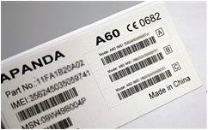

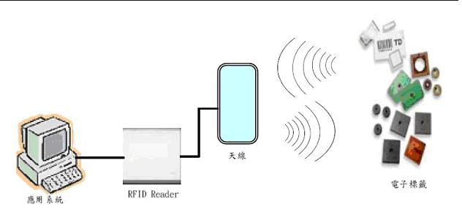
新知储备
问题三：什么是RFID定义？
RFID，即射频识别技术，俗称电子标签，通过射频信号自动识别目标对象，并对其信息进行标志、登记、储存和管理。
与传统的条形码、二维码相比，RFID的识别无须人工干预，可工作于各种恶劣环境，可识别高速运动物体并可同时识别多个标签，具有数据存储量大、使用寿命长、安全防伪等特点。

Slide 9
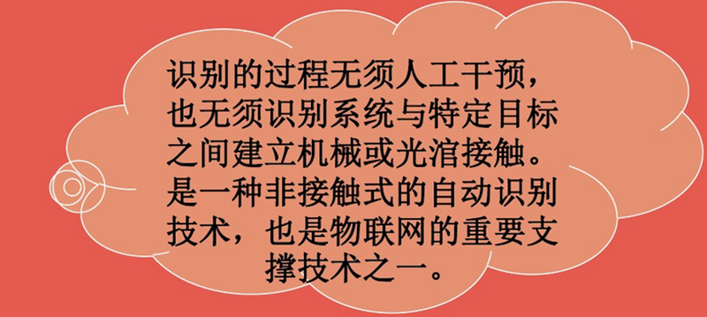
新知储备
问题三：什么是RFID定义？
RFID技术特点

Slide 10
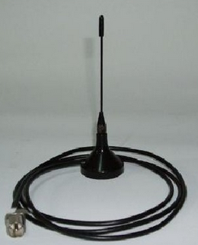
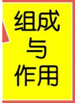
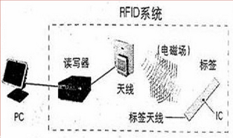
新知储备
问题四：什么是RFID的基本组成部分？
由3部分组成
电子标签
RFID读写器
天线
  电子标签：由芯片和标签天线或线圈组成，通过电感耦合或电磁反射原理与读写器进行通信；
  读写器：读取(在读写卡中还可以写入)标签信息的设备 ；
  天线：可以内置在读写器中，也可以通过同轴电缆与读写器天线接口相连。

Slide 11
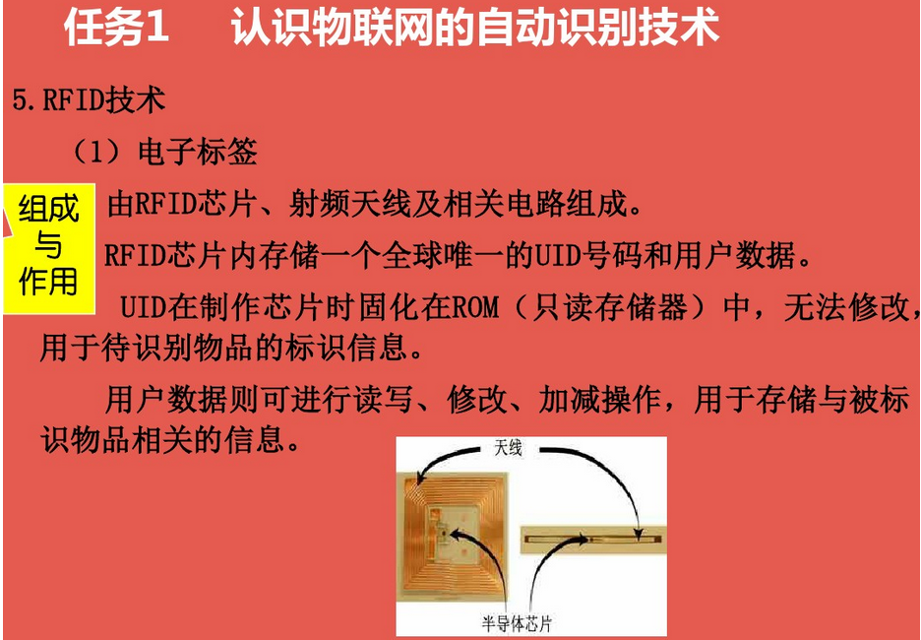
新知储备
问题四：什么是RFID的基本组成部分？
(1)电子标签
由RFID芯片、射频天线以及相关电路组成。 RFID芯片内存储一个全球唯一的UID号和用户数据。
UID号固化在ROM中无法修改，用于待识别物品的标识信息。
用户数据则可进行读写、修改、加减操作，用于存储与标识物品相关的信息。

Slide 12
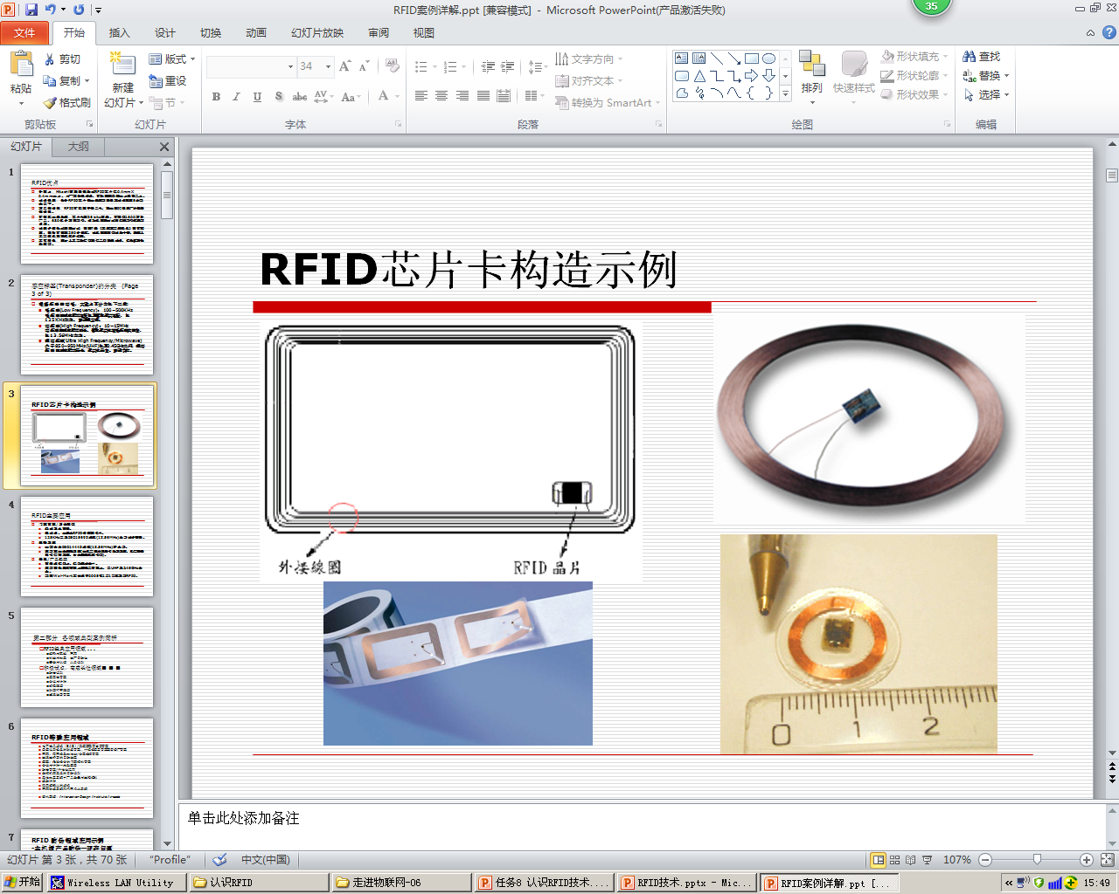
新知储备
问题四：什么是RFID的基本组成部分？
(1)电子标签
电子标签，也称射频卡或应答器，安装在被识别的物体对象上。它由芯片和标签天线组成，每个标签具有唯一的电子编码EPC，可以有效标识目标对象。

Slide 13
新知储备
问题四：什么是RFID的基本组成部分？
(1)电子标签
无源RFID标签（内部不含电源），其能量从RFID读写器中获取，主要装置是天线或线圈
按供电方式
有源RFID标签（内部含电源）
半有源RFID标签（内部含电源,但仅维护数据获支持标签芯片工作）
请同学们对三者进行优劣比较！
电子标签分类

Slide 14
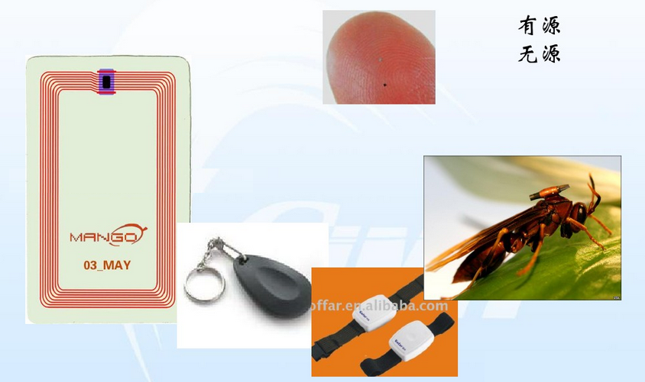
新知储备
问题四：什么是RFID的基本组成部分？
(1)电子标签
按供电方式
电子标签分类

Slide 15
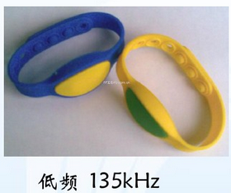
电子标签分类
新知储备
问题四：什么是RFID的基本组成部分？
(1)电子标签
a.低频RFID标签（工作频率30-300khz,主要有125KHz、134.2KHz），主要通过电感耦合（天线线圈）方式进行工作。
特点：标签的读写距离较短，数据传输速率慢，以封装，不受障碍物影响，在规定低频范围内无频率许可限制。
典型应用：停车收费、汽车防盗、门禁管理、汽车无钥匙启动系统等.
按标签的工作频率

Slide 16
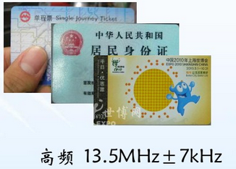
电子标签分类
新知储备
问题四：什么是RFID的基本组成部分？
(1)电子标签
b.高频RFID标签（工作频率3-30MHz,主要有13.56MHz），通过制作PCB天线，采用负载调制的方式工作，即通过标签上的负载电阻的接通和断开是读写器天线上的电压发生变化，实现用远距离标签对天线电压进行振幅调制。
特点：读取距离在1米以内，但易受障碍物影响，数据传输速率较快，易封装，在规定低频范围内无频率许可限制。
典型应用：一卡通系统、智能（水、电、气）收费管理系统、智能货架管理系统、自动停车收费以及车辆管理系统等.
按标签的工作频率

Slide 17
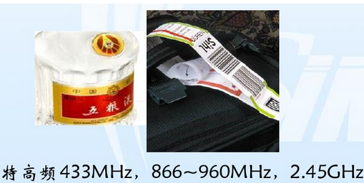
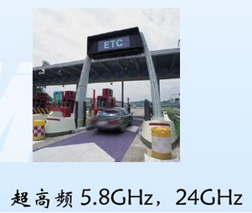
电子标签分类
新知储备
问题四：什么是RFID的基本组成部分？
(1)电子标签
c.超高频（UHF）, （400-1000MHz,穿透能力弱）
按标签的工作频率
d.超高频（Microwave）, （2.45GHz,作用距离>100(有源)穿透能力弱）

Slide 18
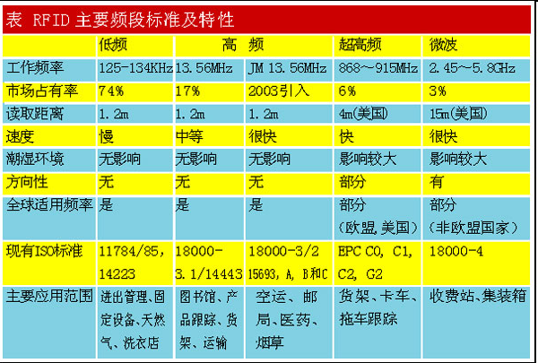
电子标签分类
新知储备
问题四：什么是RFID的基本组成部分？
(1)电子标签

Slide 19
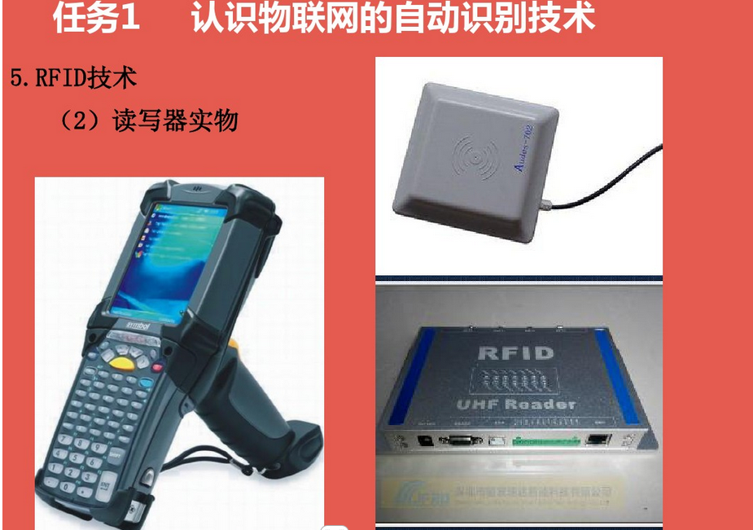
电子标签分类
新知储备
问题四：什么是RFID的基本组成部分？
(2)RFID读写器
读写器也称为阅读器、读卡器，是读取或写入标签信息的设备，可设计为手持式和固定式。阅读器主要由收发模块、控制模块、接口电路和天线组成.
各种样式RFID读写器

Slide 20
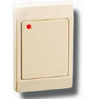
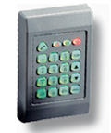
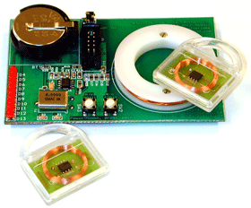
电子标签分类
新知储备
问题四：什么是RFID的基本组成部分？
(2)RFID读写器
各种样式RFID读写器

Slide 21
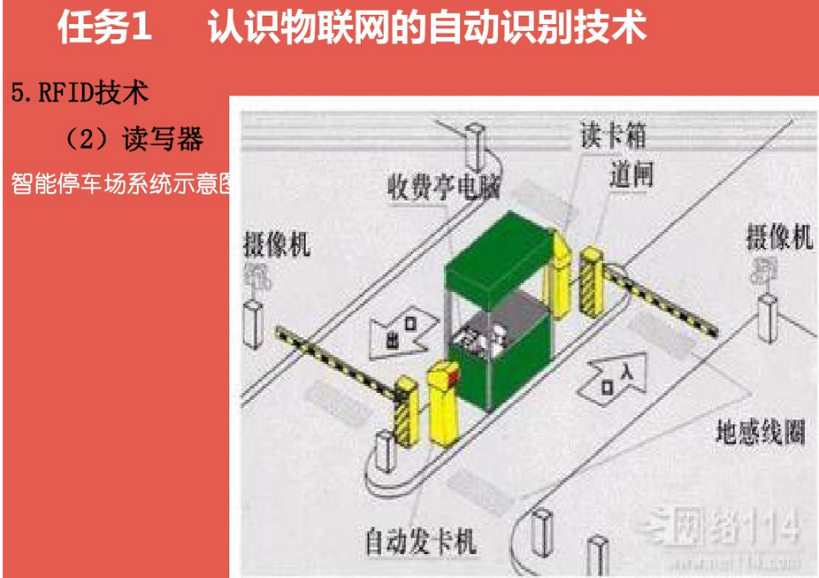
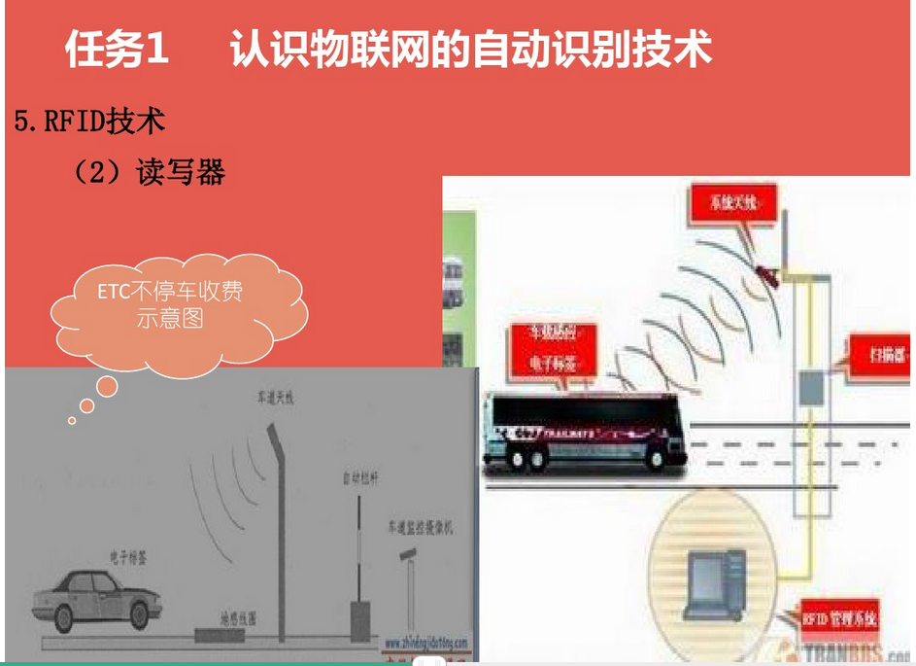
电子标签分类
新知储备
问题四：什么是RFID的基本组成部分？
(2)RFID读写器
各种RFID应用系统

Slide 22
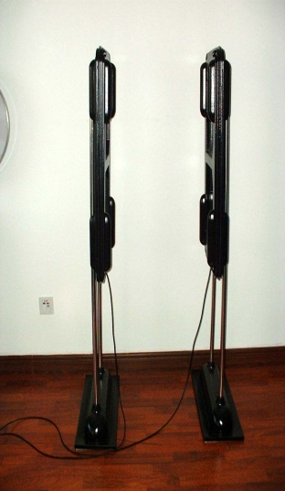
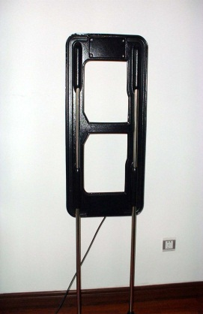

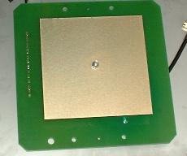
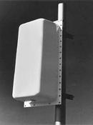
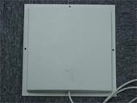
电子标签分类
新知储备
问题四：什么是RFID的基本组成部分？
(3)RFID天线
各种RFID天线

Slide 23
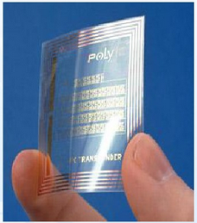
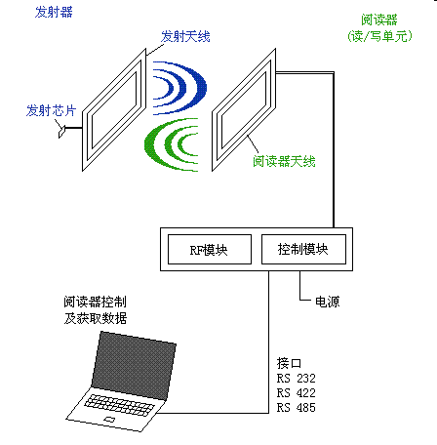
新知储备
问题五：RFID技术的基本工作原理是什么？
读写器将要发送的信息，经编码后加载到高频载波信号上再经天线向外发送。
若为修改信息的写命令，有关控制逻辑引起电子标签内部电荷泵提升工作电压，提供电压擦写E2PROM。若经判断其对应密码和权限不符，则返回出错信息。
进入读写器工作区域的电子标签接收此信号，卡内芯片的有关电路对此信号进行倍压整流、调制、解码、解密，然后对命令请求、密码、权限等进行判断。
若为读命令，控制逻辑电路则从存储器中读取有关信息，经加密、编码、调制后通过片上天线再发送给阅读器，阅读器对接收到的信号进行解调、解码、解密后送至信息系统进行处理。

Slide 24
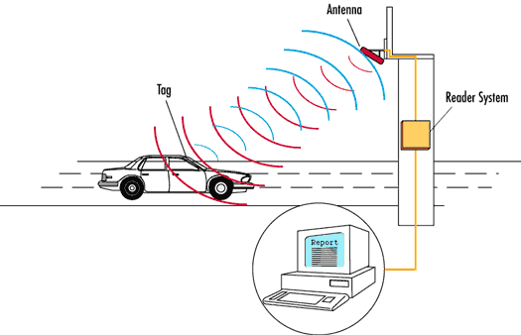
新知储备
问题五：RFID技术的基本工作原理是什么？
如：汽车收费站监控： RFID 系统由
Tag芯片
天线
读卡器 所组成，
接收信息并传至计算机系统处理

Slide 25
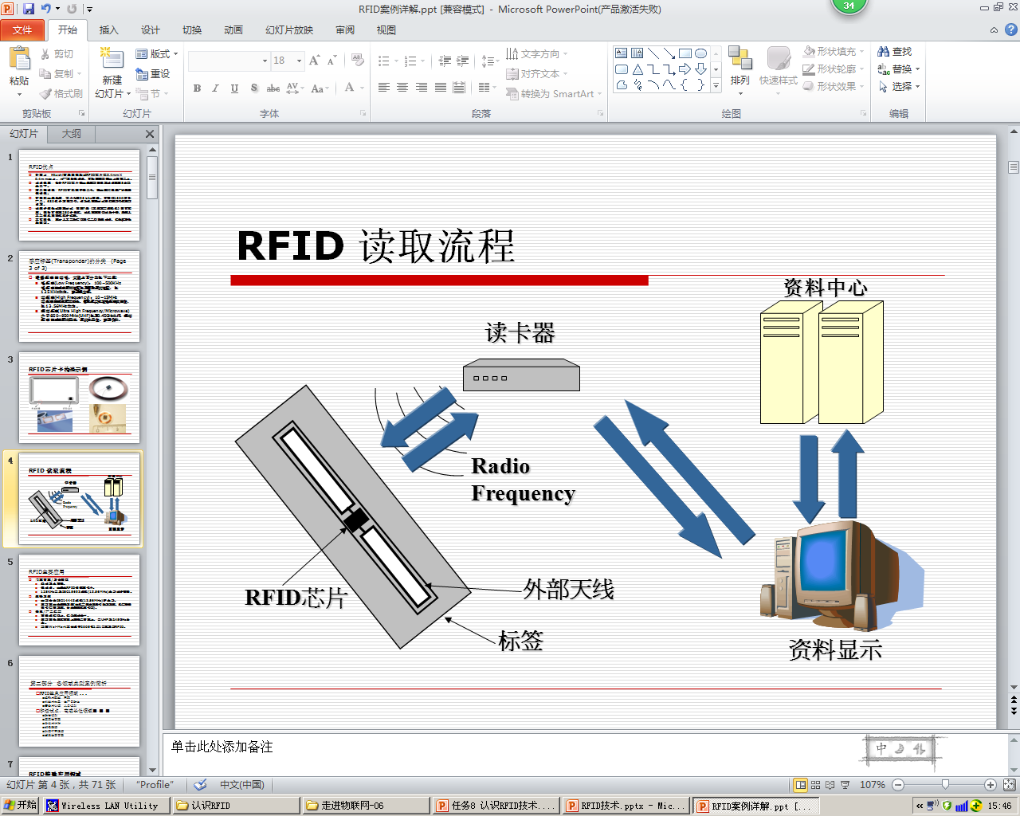
新知储备
问题五：RFID技术的基本工作原理是什么？
RFID 读取流程

Slide 26
新知储备
问题六：RFID技术的典型应用是什么？
_{物流}
物流过程中的货物追踪，信息自动采集，仓储应用，港口应用，邮政，快递。
_{零售}
_{商品的销售数据实时统计，补货，防盗}
_{制造业}
_{生产数据的实时监控，质量追踪，自动化生产}
_{服装业}
_{自动化生产，仓储管理，品牌管理，单品管理，渠道管理}
_{医疗}
_{医疗器械管理，病人身份识别，婴儿防盗}
_{身份识别}
_{电子护照，身份证，学生证等各种电子证件。}
_{防伪}
_{贵重物品（烟，酒，药品）的防伪，票证的防伪等}
_{资产管理}
_{各类资产（贵重的或数量大相似性高的或危险品等)}

Slide 27
新知储备
问题六：RFID技术的典型应用是什么？
_{交通}
_{高速不停车，出租车管理，公交车枢纽管理，铁路机车 识别等}
_{食品}
_{水果，蔬菜，生鲜，食品等保鲜度管理}
_{动物识别}
_{训养动物，畜牧牲口，宠物等识别管理}
_{图书馆}
_{书店，图书馆，出版社等应用}
_{汽车}
_{制造，防盗，定位，车钥匙}
_{航空}
_{制造，旅客机票，行李包裹追踪}
_{军事}
_{弹药，枪支，物资，人员，卡车等识别与追踪}

Slide 28
新知储备
问题六：RFID技术的典型应用是什么？
门禁管理/身份辨识
  最成熟之市场。
  低成本、大量之RFID卷标或卡片。
  125KHz以及ISO15693规格(13.56MHz)主导这个市场。
运输系统
  大部份为ISO14443规格(13.56MHz)所主导。
  应用在大众运输系统(如各高速公路刷卡收费系统、各停车场刷卡停车系统等)。
物料/产品追踪
  市场规模仍小，但急速成长中。
  应用在供应炼管理上或物品管理上， 以UHF及2.45GHz为主。
  美国Wal-Mart2005年1月1日起采用RFID。

Slide 29
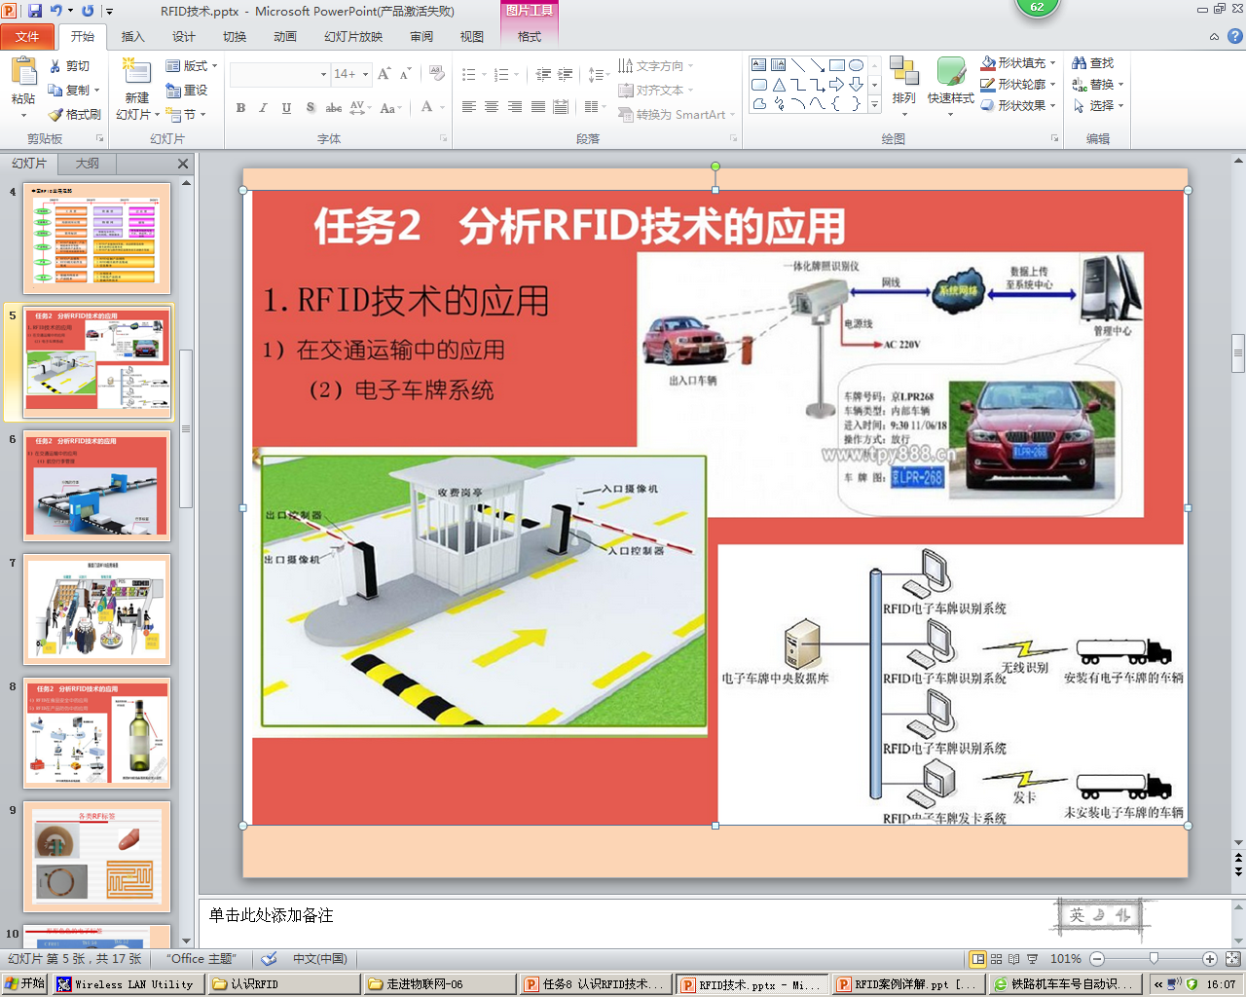
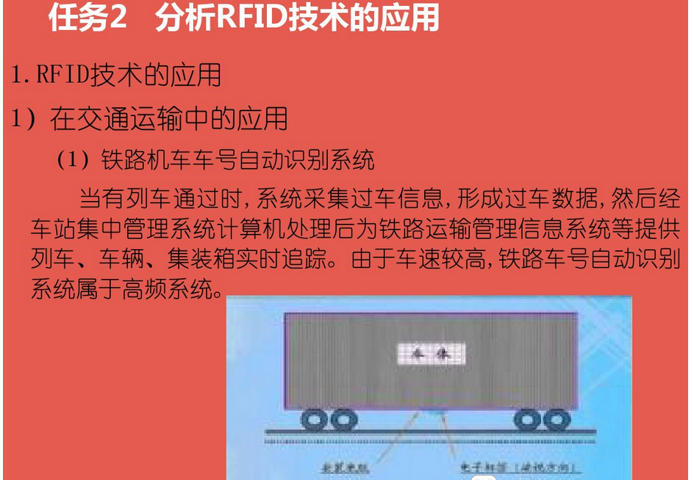
新知储备
问题六：RFID技术的典型应用是什么？
(1)RFID在交通运输中的应用
铁路机车车号自动识别
电子车牌系统

Slide 30
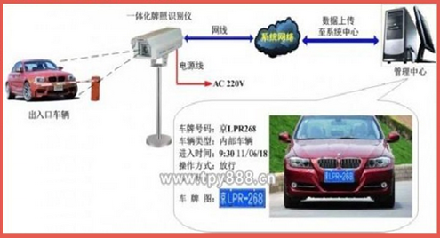
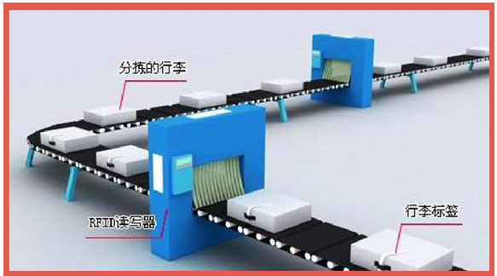
新知储备
问题六：RFID技术的典型应用是什么？
(1)RFID在交通运输中的应用
电子车牌系统
智能行李分拣系统

Slide 31
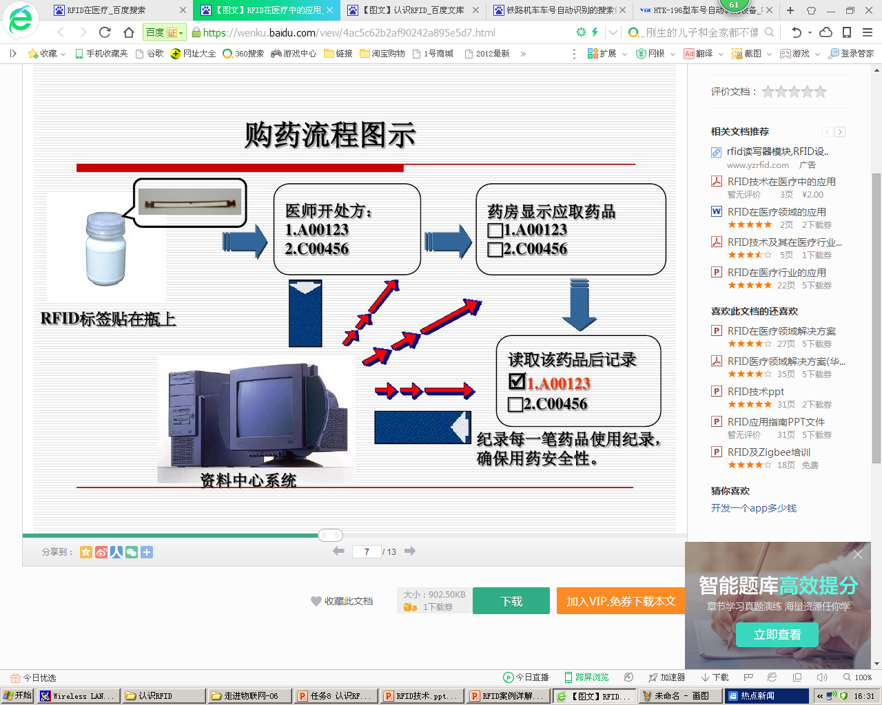
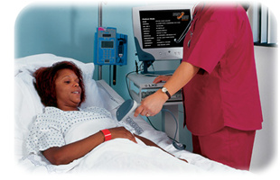
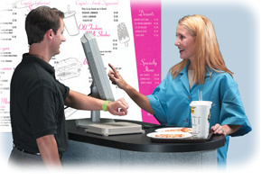
新知储备
问题六：RFID技术的典型应用是什么？
(2)RFID在医疗行业中的应用
医院购药流程
医疗人员佩带RFID识别证

Slide 32
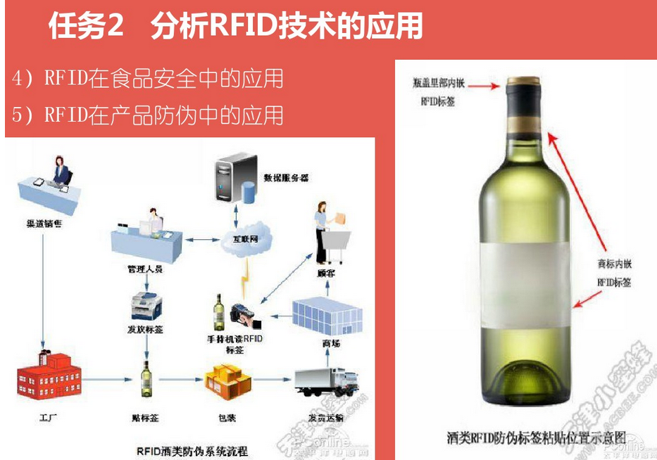
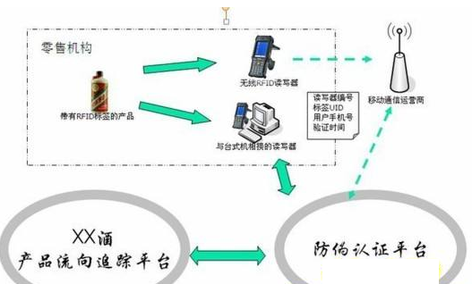
新知储备
问题六：RFID技术的典型应用是什么？
(3)RFID在食品安全中的应用

Slide 33
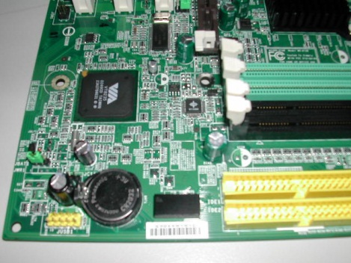
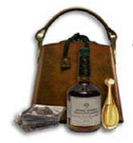
新知储备
问题六：RFID技术的典型应用是什么？
(4)RFID在产品防伪中的应用
将RFID芯片置于主机板上

Slide 34
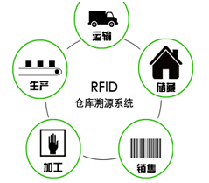

新知储备
问题六：RFID技术的典型应用是什么？
(5)RFID在食品溯源中的应用
RFID食品溯源应用
水果供应链管理

Slide 35

新知储备
想一想：是什么让零售商如此推崇RFID？
通过采用RFID，不需要人工查看进货的条码而节省的劳动力成本。
RFID 技术和应用的市场前景巨大！

Slide 36

新知储备
看一看：我国的RFID发展思路

Slide 37

新知储备
比一比：RFID为什么如此有优势？
功能 | 条码 | RFID
快速扫描
使用寿命
资料容量
读取范围
重复使用
角度和方向要求
尺寸形状
抗污能力
穿透型和无屏障阅读
安全性
高速读取
价格
条形码和RFID的比较

Slide 38

课堂总结
1、RFID的概念 体验——认识（身边的RFID）
2、RFID的定义、组成、分类
3、RFID的原理
4、RFID的典型应用

Slide 39
作业
1.阅读课本，熟悉RFID的概念，分类和应用。
2.阅读课本，了解RFID与一维码、二维码的区别，熟悉RFID的概念、定义、分类、原理和典型应用。
3.利用课外时间，上街道、广场等公共场所，了解RFID技术在公共设施的具体应用。

Slide 40


完成任务书
根据本节课所学，完成老师下发的《认识RFID 技术》学习任务单

Slide 41
下课

